Slide 1


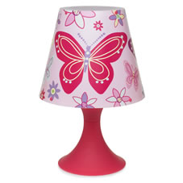
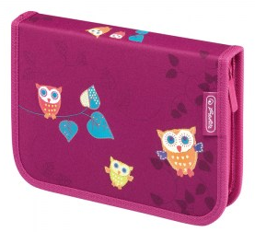
Тренажер по обучению грамоте для детей дошкольного возраста
«Учимся находить место звука в слове»
Муниципальное дошкольное образовательное учреждение
детский сад «Родничок» пгт Свеча Кировской области
Автор:
учитель – логопед
Червякова Татьяна Васильевна
Л

Slide 2


Правила игры
Выполни задания Смешариков.
Назови все картинки. Определи, где звучит заданный звук: в начале, середине или конце их названия. Выбери только те картинки, которые подходят к схеме.
Управляющие кнопки
- далее
- возвращение на страницу выбора игры
- правила игры

Slide 3





Выбери игру
звук Ш
звук С
звук Ч
звук Л
звук Р

Slide 4
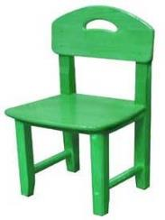
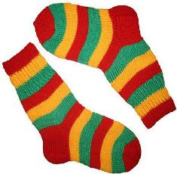
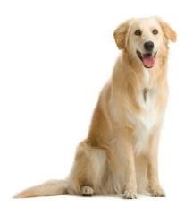
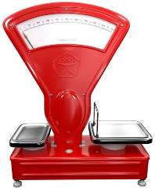

Назови картинки со звуком [С] в начале слова
С

Slide 5
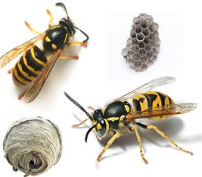
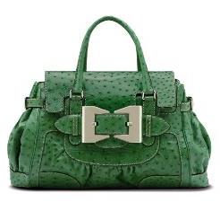
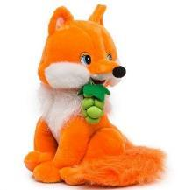

Назови картинки со звуком [С] в середине слова
С

Slide 6
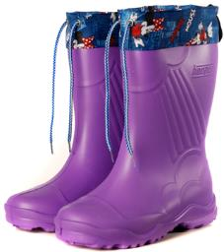
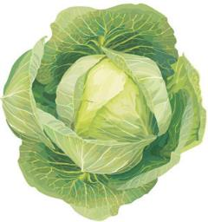

Назови картинки со звуком [С] в конце слова
Молодец!
С

Slide 7

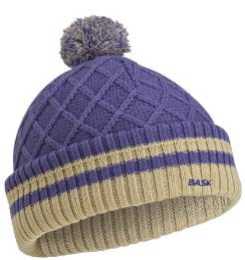


Назови картинки со звуком [Ш] в начале слова
Ш

Slide 8


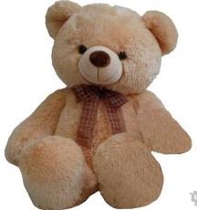

Назови картинки со звуком [Ш] в середине слова
Ш

Slide 9
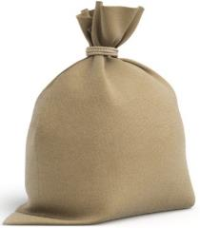

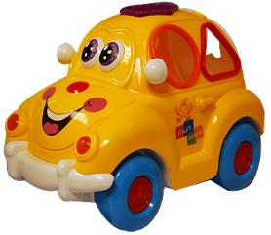
Назови картинки со звуком [Ш] в конце слова
Молодец!
 |  | Ш

Slide 10
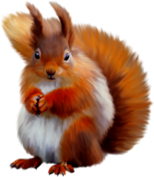
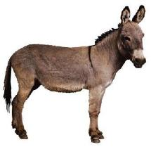
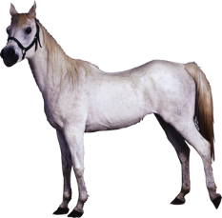
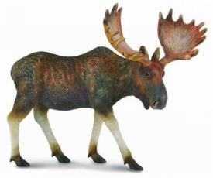
Назови картинки со звуком [Л] в начале слова
Л

Slide 11
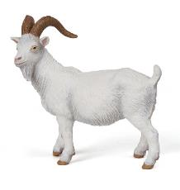
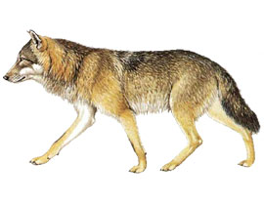
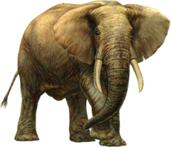
Назови картинки со звуком [Л] в середине слова
Л

Slide 12

Назови картинки со звуком [Л] в конце слова
Молодец!
Л

Slide 13
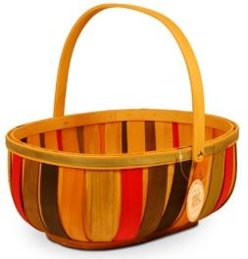

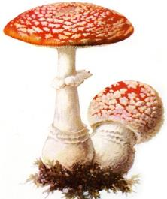

Назови картинки со звуком [Р] в начале слова
Р

Slide 14


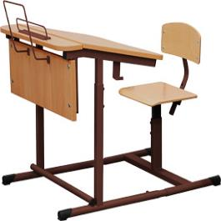

Назови картинки со звуком [Р] в середине слова
Р

Slide 15
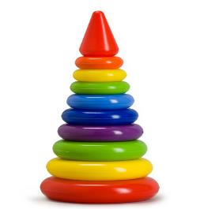

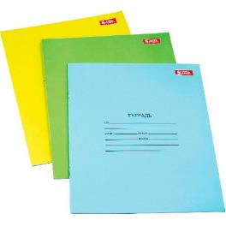

Назови картинки со звуком [Р] в конце слова
Молодец!
Р

Slide 16



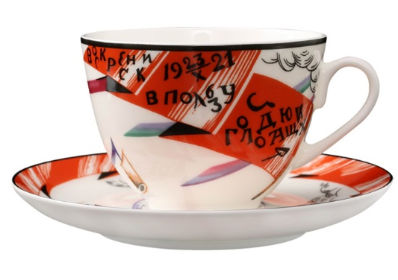
Назови картинки со звуком [Ч] в начале слова
Ч

Slide 17
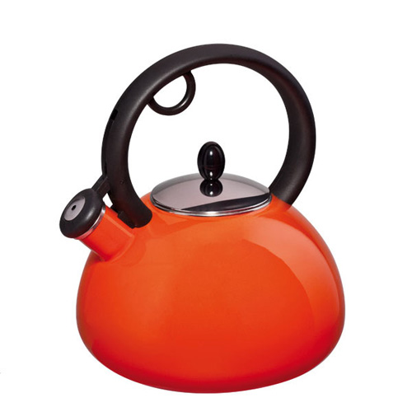
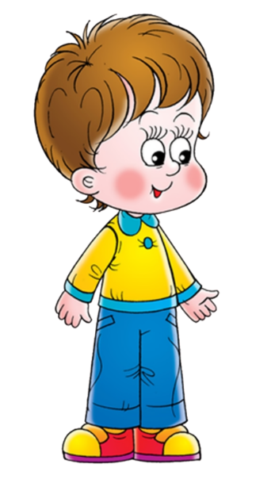

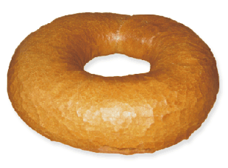
Назови картинки со звуком [Ч] в середине слова
Ч

Slide 18
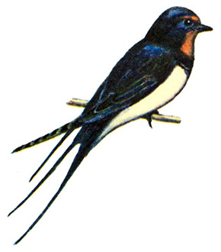
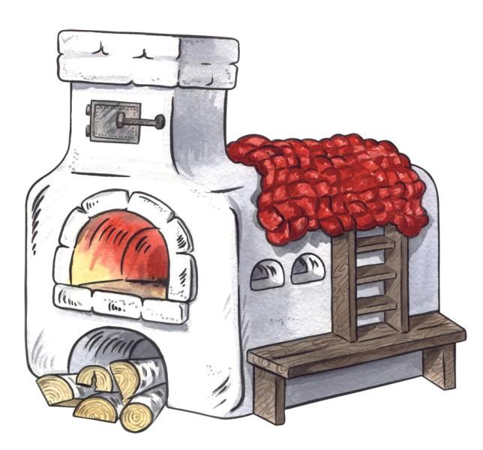

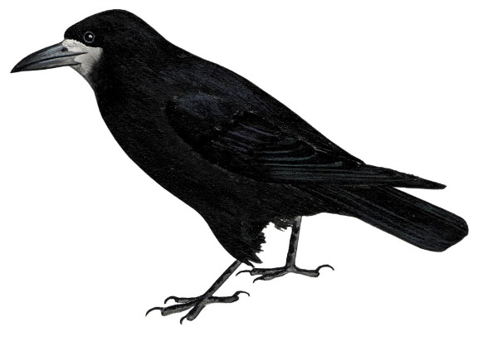
Назови картинки со звуком [Ч] в конце слова
Молодец!
Ч

Slide 19
Интернет – ресурсы:
Лосяш - http://kira-scrap.ru/KATALOG/MULTY_NASCHI/1/0_8af8f_20dd3729_M.png
Совунья – http://www.smeshariki.ru/images/Sovuniya/predmet_losyash_big.gif
Нюша – http://kand19school.ucoz.ru/putin/smeshariki/581879_smeshariki.png
Крош – http://daymultik.ru/images/uznaj_o_svoem_geroe/Krosh.png
Копатыч – http://multsforkids.ru/data/uploads/personaji/kopatich/smeshariki-kopatich.png
Пин - http://s60.radikal.ru/i169/0808/c7/9eb2b44bbd3c.png
Автор шаблона: Ранько Елена Алексеевна учитель начальных классов МАОУ лицей №21
г. Иваново
Сайт: http://elenaranko.ucoz.ru/

